Slide 1
Objektno orijentisano programiranje:
Klase

Slide 2
Strukturalno i oo programiranje
Dosad smo proučavali strukturalne programe,
tj. programe koji ne koriste nijednu
objektno-orijentisanu karakteristiku jezika C++
Da bi se pisali objektno-orijentisani programi,
moraju se koristiti klase i objekti
Objektno-orijentisana aplikacija sastoji se od skupa objekata koji međusobno komuniciraju slanjem poruka i odgovaranjem na njih
Objektno-orijentisano programiranje zasniva se na principu definisanja sopstvenih tipova podataka

Slide 3
Zašto je nastalo oo programiranje?
OO programiranje je pristup realizaciji softvera kao modela realnog sveta
Nastalo je kao odgovor na softversku krizu koja se ogleda u tome što se softver projektuje duže nego što je predviđeno, košta više nego što je predviđeno i ne zadovoljava sve postavljene složene zahteve
OO su smislili programeri kao način da sebi olakšaju život
Najvažnije je projektovanje, a sama realizacija se odlaže za kasnije

Slide 4
Šta je klasa?
Klasa je korisnički definisan tip podataka kojim se modeliraju objekti sličnih svojstava
Uočavanje zajedničkih osobina (svojstava) objekata i njihovo grupisanje u klasu naziva se apstrakcija
Klasa je opisana svojim:
  atributima (podacima članovima)
  operacijama (funkcijama članicama, metodama)
Atributi najčešće predstavljaju unutrašnjost klase, tj. njenu realizaciju, a metode njen interfejs, odnosno ono što se može raditi sa njom

Slide 5
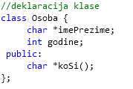
Klase
Klasa se deklariše ključnom reči class
class ime_klase { lista_clanova };
Unutar deklaracije klase po pravilu se navode samo prototipovi (deklaracije) funkcija (metoda)

Slide 6

Šta je objekat?
Objekat je primerak (instanca) klase
Pošto je klasa tip, objekti se mogu smatrati promenljivama tog tipa u programu
Objekti klase se deklarišu navođenjem imena klase iza koga slede nazivi objekata razdvojeni zarezima
Članovima klase pristupa se pomoću znaka .

Slide 7
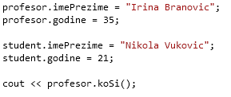
Objekat
Svaki objekat klase ima sopstveni skup vrednosti članova svoje klase

Slide 8
Osobine oo jezika
Sakrivanje podataka (encapsulation)
Nasleđivanje (inheritance)
Polimorfizam (polymorphism)

Slide 9
Kapsuliranje
Sakrivanje detalja realizacije klase
Korinicima klase potrebno je samo precizno definisati šta se sa objektima klase može raditi,
a način kako se to radi sakriva se od korisnika
Nema načina da neki objekat “zaviri” u unutrašnjost drugog osim ako mu to ovaj nije eksplicitno dozvolio
Kontrola pristupa podacima članovima i funkcijama članicama klase zadaje se modifikatorima public, protected i private

Slide 10

Nasleđivanje
Klasa se može definisati tako da “nasledi” sve osobine neke postojeće klase, ali da ima i još neke dodatne, svoje osobine
Tako dobijena klasa zove se izvedena (derived class)
iz osnovne klase (base class)
Izvedena klasa je jedna vrsta (“a kind of”) druge klase
class Izvedena_klasa : public Osnovna_klasa {lista clanova};

Slide 11
Nasleđivanje
Nasleđivanjem se uvodi hijerarhija u sistem klasa
Izvedena klasa nasleđuje sve osobine osnovne klase, a definiše samo one nove, koje je čine jedinstvenom
Mehanizam nasleđivanja omogućuje objektu da bude specifični primerak nekog uopštenijeg slučaja

Slide 12
Polimorfizam
Najčešće se definiše izrekom “jedan interfejs, više metoda”
Svojstvo da svaki objekat izvedene klase, čak i kada mu se pristupa kao objektu osnovne klase, izvršava metod tačno onako kako je to definisano u njegovoj izvedenoj klasi, naziva se polimorfizam
Koncept polimorfizma pomaže u ponovnoj upotrebi gotovog koda (code reuse)

Slide 13
Kontrola pristupa članovima klase
Članovi (podaci ili metode) klase koji se nalaze ispred ključne reči public: zaštićeni su od pristupa spolja (oni su sakriveni, kapsulirani)
Nazivaju se privatni članovi, i njima mogu pristupati samo funkcije članice iste klase
Da bi se deo klase učinio javnim, tj. da bi bio vidljiv u kodu izvan klase, navodi se ključna reč public:
Članovi iza ključne reči public: dostupni su izvan klase i nazivaju se javnim članovima

Slide 14

Funkcije članice (metode) klase
Zaštićenim (private) članovima klase obično se pristupa preko javnih (public) funkcija članica
Kada funkcija članica koristi privatan podatak član svoje klase, pristupa mu direktno, bez korišćenja operatora .
Funkcija članica se uvek poziva za neki objekat svoje klase

Slide 15
Konstruktori klasa
Specijalna funkcija članica koja se automatski poziva na početku životnog veka objekta zove se konstruktor
Konstruktor služi za inicijalizovanje objekta
Konstruktor je funkcija članica koja ima isto ime kao klasa, a nema povratni tip
Konstruktor može, ali ne mora imati argumente
Konstruktor se može preklopiti, tj. za istu klasu može se definisati više konstruktora koji se razlikuju po tipu ili broju argumenata

Slide 16
Podrazumevani (default) konstruktor
Ako nijedan konstruktor nije eksplicitno deklarisan u definiciji klase, C++ kompajler će sam generisati tzv. default (podrazumevani) konstruktor
Podrazumevani konstruktor je javan (public)
Default konstruktor samo kreira objekat klase,
ali ne inicijalizuje njegove podatke članove
Ako se za klasu deklariše neki konstruktor sa argumentima, tada default konstruktor više neće biti dostupan, pa svaki deklarisan objekat klase mora da bude i inicijalizovan

Slide 17
Operator dosega (scope)
Operator :: povezuje ime klase sa njenim članom da bi kompajleru saopštio sa kojom klasom je povezan taj član
Pošto više različitih klasa mogu da imaju funkcije članice istog imena, operator :: je neophodan
Operator dosega mora biti korišćen u definiciji konstruktora zato što se ona nalazi izvan deklaracije klase

Slide 18
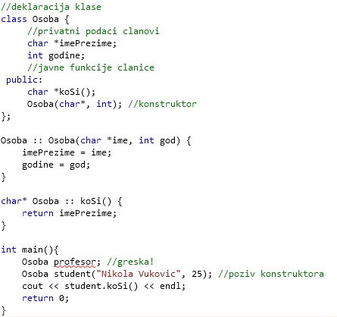
Konstruktori

Slide 19
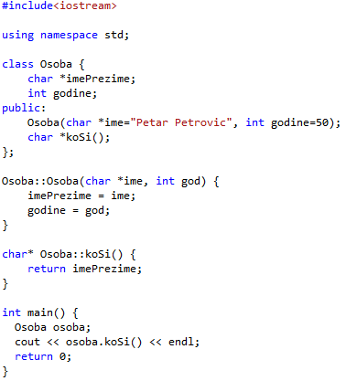
Dodeljivanje default vrednosti članovima u konstruktoru
Funkcijama članicama klase, pa i konstruktoru, mogu se dodeliti default vrednosti argumenata
Default vrednosti se navode u deklaraciji konstruktora unutar klase

Slide 20
Konstruktori izvedenih klasa
Pri kreiranju objekta izvedene klase prvo se izvršava konstruktor osnovne klase, a zatim konstruktor izvedene klase
Konstruktor osnovne klase inicijalizuje podobjekat osnovne klase unutar objekta izvedene klase
Konstruktor izvedene klase inicijalizuje samo dodatne članove izvedene klase

Slide 21
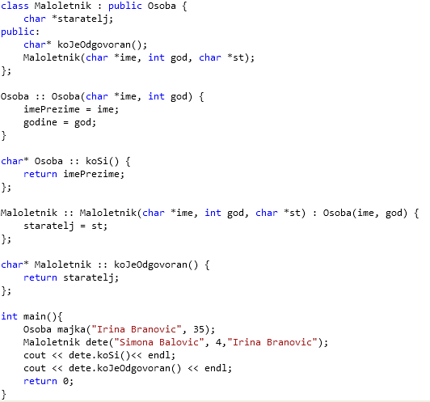
Konstruktori izvedenih klasa

Slide 22
Destruktori klase
Funkcija članica koja se automatski poziva kada objekat prestaje da živi zove se destruktor
Ime destruktora je isto kao ime klase, sa prefiksom ~ (tilde)
Default destruktor nema povratni tip, nema argumente, ne može biti preklopljen i javan je (public)
Možemo da napravimo i sopstvenu verziju destruktora

Slide 23
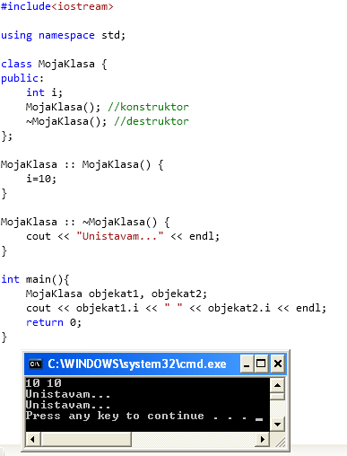
Destruktori

Slide 24
Inline funkcije
U definicijama klase često se koriste ugrađene (inline) funkcije, mada one nisu oo karakteristika jezika
Inline funkcije od prevodioca zahtevaju da kod tela funkcije ugradi neposredno u kod programa na mestima poziva te funkcije, umesto uobičajenog postupka poziva funkcije
Inline je zapravo zahtev za optimizaciju koda koji može ali ne mora biti ispunjen

Slide 25
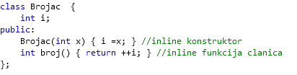
Inline funkcije
Funkcije članice su podrazumevano inline ako se njihova definicija navodi unutar deklaracije klase
Može se deklarisati kao inline i van deklaracije klase
Mehanizam inline treba pažljivo primenjivati,
samo za vrlo jednostavne funkcije

Slide 26
Pokazivač this
Svaka funkcija članica koja se izvršava sadrži skriveni pokazivač na objekat koji ju je pozvao
Taj pokazivač zove se this
Kada u funkciji članici koristimo direktno neki podatak član pristupom preko imena, kompajler automatski razume da koristimo (*this).ime_člana, što se kraće piše kao this->ime_člana

Slide 27

Understand this
Ukoliko je potrebno, pokazivač this se može i direktno pozvati u funkciji članici, npr. ako ona vraća pokazivač na tekući objekat

Slide 28
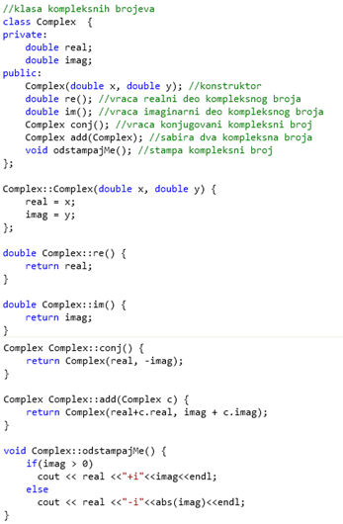
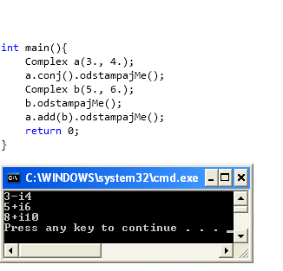

Slide 29
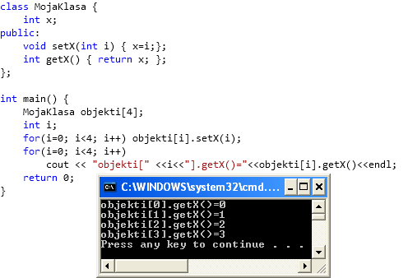
Nizovi objekata
Objekti se mogu smeštati u niz isto kao prosti tipovi, i pristupa im se uobičajenom sintaksom indeksiranja

Slide 30
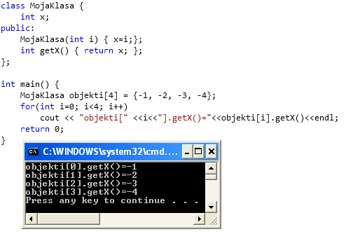
Inicijalizovanje nizova objekata
Ako klasa ima konstruktor sa argumentima, niz objekata se može inicijalizovati

Slide 31
Pokazivači na objekte
Ako se koriste pokazivači na objekte, za pristup pojedinačnim članovima koristi se operator ->
p -> funkcija() je ekvivalentno sa (*p).funkcija(). Zagrade oko *p su neophodne zato što operator .
ima veći prioritet od operatora dereferenciranja *
Adresa objekta se dobija primenom operatora &,
kao da se radi o običnoj promenljivoj prostog tipa
I reference na objekte se deklarišu na isti način kao reference na obične promenljive

Slide 32
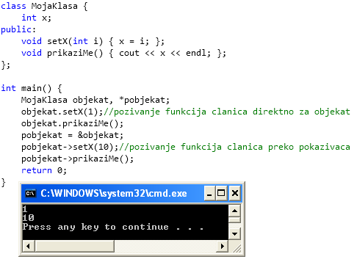
Pokazivači na objekte

Slide 33

Zajednički članovi klasa
Pri kreiranju objekata klase, za svaki objekat se kreira poseban komplet podataka članova
Moguće je definisati podatke članove za koje postoji samo jedan primerak za celu klasu, tj. za sve objekte klase
Ovakvi članovi nazivaju se statičkim članovima, i deklarišu se pomoću reči static

Slide 34
Zajednički članovi klasa
Statički član klase ima životni vek kao i globalna promenljiva: nastaje na početku programa
i traje do kraja programa
Statički član klase ima sva svojstva globalnog objekta, osim oblasti važenja klase i kontrole pristupa
Statički član mora da se inicijalizuje posebnom deklaracijom van deklaracije klase

Slide 35
Zajednički članovi klasa
Statičkom članu može da se pristupi iz funkcije članice, ali i van funkcija članica, čak i pre formiranja ijednog objekta klase (jer statički član nastaje kao i globalni objekat), naravno uz poštovanje prava pristupa.
Pristupa mu se preko operatora :: (X::i)
Smanjuju potrebu za globalnim objektima i tako povećavaju čitljivost programa, jer je, za razliku od globalnih objekata, moguće ograničiti pristup do njih
Zajednički članovi logički pripadaju klasi i "upakovani" su u nju

Slide 36
Zajedničke funkcije članice
I funkcije članice mogu da se deklarišu kao zajedničke za celu klasu, dodavanjem reči static ispred deklaracije funkcije članice
Statičke funkcije ne poseduju pokazivač this
i ne mogu neposredno (bez pominjanja konkretnog objekta klase) koristiti nestatičke članove klase
Statičke funkcije mogu neposredno koristiti samo statičke članove te klase

Slide 37
Zajedničke funkcije članice
Statičke funkcije članice mogu se pozivati za konkretan objekat (što nema posebno značenje),
ali i pre formiranja ijednog objekta klase, preko operatora ::
Statičke funkcije predstavljaju operacije klase,
a ne svakog posebnog objekta
Pomoću njih se definišu neke opšte usluge klase (class utilities)

Slide 38
Dinamička alokacija memorije
Kad god je memorija potrebna programu, moguće je u jeziku C++ alocirati memoriju za promenljive, nizove, objekte itd. iz specijalne zone memorije koja se zove hrpa (heap)
Heap memorija je kompletno pod kontrolom korisnika, tj. korisnik može da alocira i dealocira memoriju kad god je to potrebno
Proces alokacije i dealokacije memorije kada se program izvršava zove se dinamička alokacija memorije

Slide 39
Memorija u programu
Heap memorija se razlikuje od drugih zona memorije koje program koristi, kao što su memorija za statičke i automatske promenljive
Automatske promenljive deklarisane unutar bloka, kreiraju se u steku kada program ulazi u blok i dealociraju kada program napušta blok
Programer nema kontrolu nad alokacijom i dealokacijom automatskih i statičkih promenljivih, već se ona obavlja automatski

Slide 40

Operator new
Operator new pravi dinamički objekat,
tj. alocira memoriju za njega
Operator new za operand ima identifikator tipa i eventualne inicijalizatore (argumente konstruktora)
Operator new vraća pokazivač na dati tip
Ako nema dovoljno slobodne heap memorije da bi se zadovoljio alokacioni zahtev, new vraća null pokazivač

Slide 41
Operator delete
Objekat kreiran pomoću operatora new naziva se dinamički objekat, jer mu je životni vek poznat tek u vreme izvršavanja programa.
Ovakav objekat nastaje kada se izvrši operator new, a traje sve dok se ne ukine operatorom delete (može da traje i po završetku bloka u kome je nastao)

Slide 42
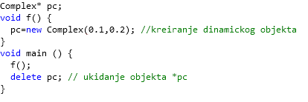
Operator delete
Operator delete ima jedan operand koji je pokazivač na neki tip. Ovaj pokazivač mora da ukazuje na objekat nastao pomoću operatora new
Operator delete poziva destruktor za objekat na koji ukazuje pokazivač, a zatim oslobađa zauzeti prostor
Operator delete vraća void

Slide 43
Dodela jednog objekta drugom
Moguće je dodeliti jedan objekat drugom objektu ako pripadaju istoj klasi
U tom slučaju dodela se obavlja direktnim kopiranjem sadržaj po principu član po član
Nakon dodele, postojaće dva posebna objekta čiji će sadržaj biti identičan, pa naknadne izmene članova jednog objekta neće imati uticaja na drugi

Slide 44
Objekat kao povratni tip funkcije
Kada funkcija vraća objekat, pravi se privremeni objekat koji sadrži povratnu vrednost
Čim se vrednost vrati, objekat se uništava pozivom destruktora

Slide 45
Prosleđivanje objekata funkciji
Objekti se u funkcije prenose standardno po vrednosti, tj. pravi se njihova kopija (novi objekat) koji postaje parametar
Kada se pravi kopija objekta tokom poziva funkcije, ne poziva se standardni konstruktor, već tzv. konstruktor kopije
Ako klasa nema konstruktor kopije, poziva se default verzija koja kopira objekat bit po bit

Slide 46
Konstruktor kopije
Prilikom kopiranja objekta ne poziva se običan, već konstruktor kopije (copy constructor) zato što običan konstruktor inicijalizuje objekat
Kada kopiramo objekat, mi ne želimo da ga inicijalizujemo konstruktorom, ne treba nam njegovo početno, već trenutno stanje
Kada se funkcija završi, lokalna kopija objekta se uništava pozivom (standardnog) destruktora klase

Slide 47
Prosleđivanje objekata funkciji
Problemi:
  Ako objekat koristi neki resurs (npr. datoteku, memoriju), ako se u funkciju prenosi po vrednosti, prilikom uništavanja kopije objekta uništiće se i resurs, pa će originalni objekat biti oštećen
  Ako objekat sadrži član koji je pokazivač,
  i kopija koju je napravio konstruktor kopije
  (bit po bit) pokazivaće na isti objekat

Slide 48
Šta da se radi?
Rešenje br.1:
  Prenositi objekte po referenci (adresi)
  Ali ovo nije uvek moguće
Rešenje br. 2
  Redefinisati konstruktor kopije tako da radi
  ono što želimo

Slide 49
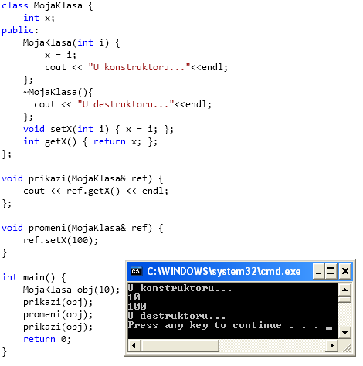
Prosleđivanje objekata po adresi
U ovom slučaju funkcija radi direktno sa objektom,
pa promene parametra utiču na argument

Slide 50
Konstruktor kopije
Konstruktor kopije (copy constructor) je specijalan, preklopljen konstruktor klase koji se poziva uvek kada se pravi kopija objekta
Deklariše se sa jednim argumentom tipa ime_klase&
ime_klase (ime_klase&)
U jeziku C++ razlikujemo dva slučaja kada se vrednost jednog objekta dodeljuje drugom:
  dodela (objekat kome se dodeljuje već postoji)
  inicijalizacija

Slide 51
Konstruktor kopije
Inicijalizacija se dešava u tri slučaja:
  Kada jedan objekat eksplicitno inicijalizuje drugi
  Kada se pravi privremeni objekat
  Kada se pravi kopija objekta koja se prosleđuje funkciji
Konstruktor kopije se primenjuje samo prilikom inicijalizacija
Konstruktor kopije se ne poziva prilikom dodela

Slide 52


Konstruktor kopije
Argument konstruktora kopije ne može da bude sam objekat, već uvek referenca na objekat; u suprotnom bi se pojavila rekurzija jer bi se konstruktor kopije pozivao unedogled

